Slide 1
第七章 几何运算
7.1 几何运算简介
7.2 图像的空间坐标变换
7.3 坐标映射与插值
7.4 通过指定控制点进行变换
7.5 几何运算的应用

Slide 2
7.1 几何运算简介
几何运算可改变图像中各物体之间的空间关系。
这种运算可以看成是将物体在图像内移动。
如图像中物体的平移、伸缩和旋转。

Slide 3
几何运算简介
一个几何运算需要两个独立的算法：
1. 需要一个算法来定义空间变换，用它来描述每个像素如何从其初始位置“移动”到终止位置，即每个像素的“运动”。
2. 还需要一个灰度级插值的算法。
原因：输入图像的像素点位置坐标为整数，而经过变换后的输出图像的像素点位置坐标常常为非整数。

Slide 4
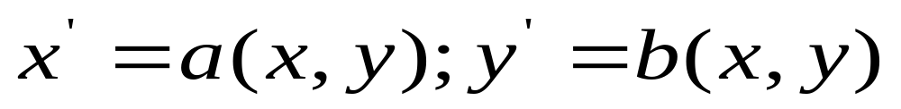
7.2 图像的空间坐标变换
用数学方法来描述输入、输出像素点之间的空间关系。
几何运算的一般定义为：
其中，f(x,y)表示输入图像；g(x,y)表示输出图像。
对于一像素点(x,y)，其变换后坐标为

Slide 5
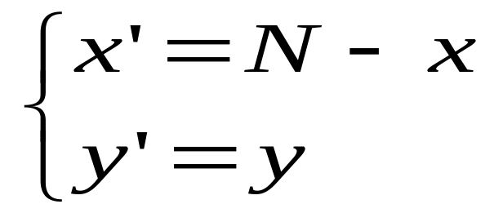
常见空间变换举例
1. 镜象(Mirror)
y
(x’,y’)
(x,y)
x

Slide 6
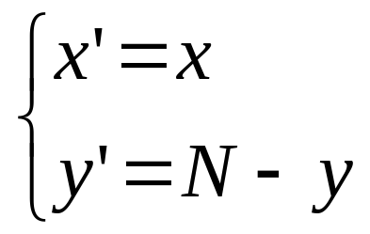
常见空间变换举例
2. 垂直镜象
y
(x’,y’)
(x,y)
x

Slide 7
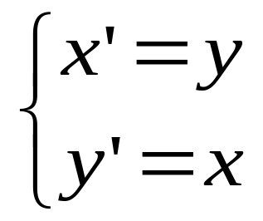
常见空间变换举例
3. 转置(Transpose)
y
(x’,y’)
(x,y)
x

Slide 8
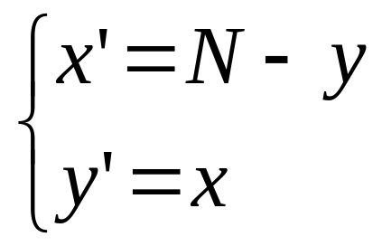
常见空间变换举例
4. 90度旋转
y
(x’,y’)
(N,0)
(x,y)
(0,N)
x

Slide 9
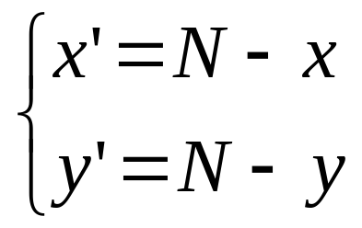
常见空间变换举例
5. 180度旋转
y
N
x

Slide 10
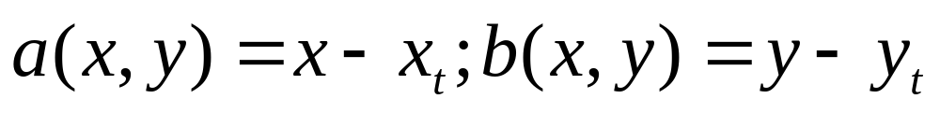
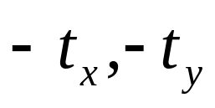
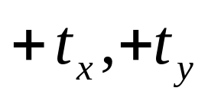
简单变换
1. 平移变换(Translation )
令
相当于图像平移 ，
即坐标轴平移 。

Slide 11
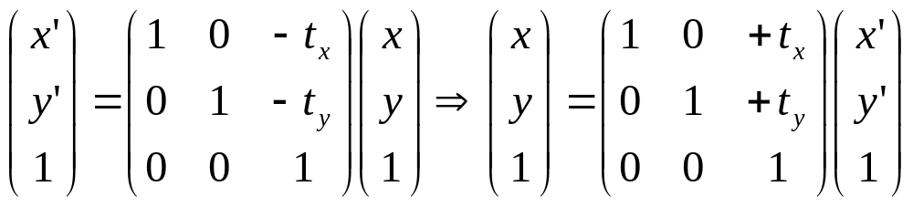
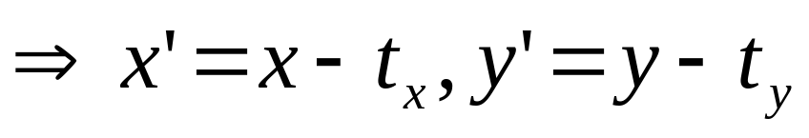
平移变换的矩阵表达式为：

Slide 12
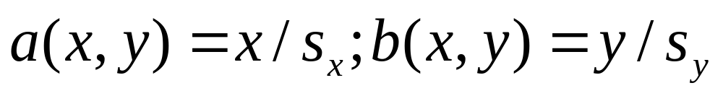
2. 伸缩变换（尺度变换，Zoom in, out）
令
则会使图像在x轴方向放大s_{x}倍，在y轴方向放大s_{y}倍。
图像原点在图像作伸缩变换时保持不动。

Slide 13
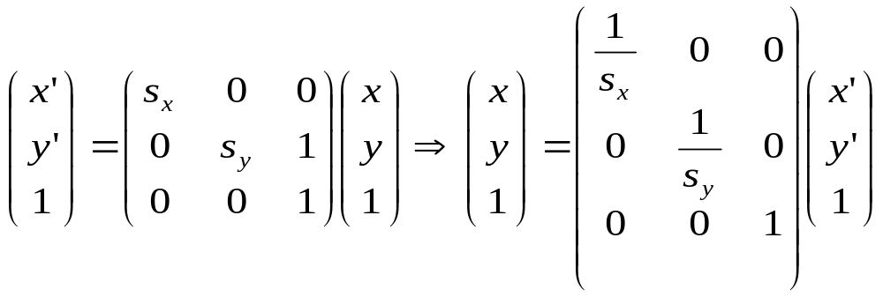
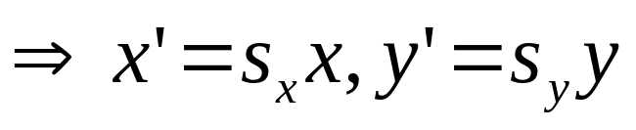
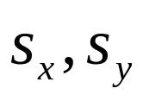
伸缩变换的矩阵表达式为：
的取值：
1) >= 1 放大(Zoom out)
2) 0<= s <= 1 缩小(zoom in)
3) <0 反向(如= -1，镜象)

Slide 14
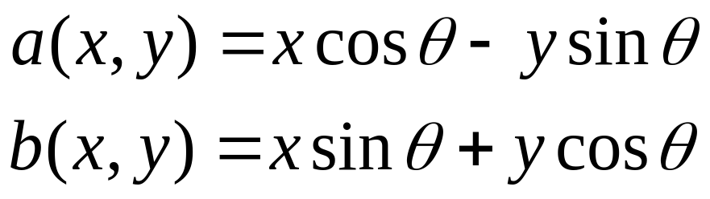


3. 旋转变换(Rotation )
令
将产生一个绕原点顺时针 角的旋转（坐标轴逆时针旋转 角）。

Slide 15
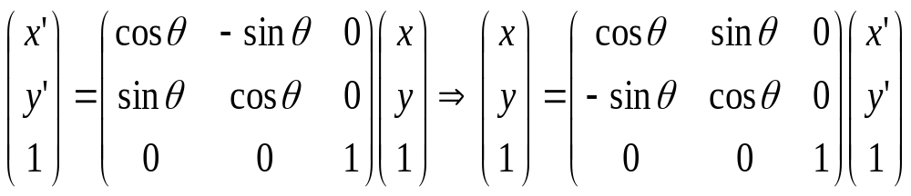
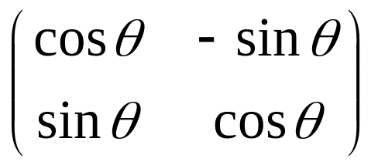
旋转变换的矩阵表达式为：
其中矩阵 称为雅可比旋转矩阵。

Slide 16


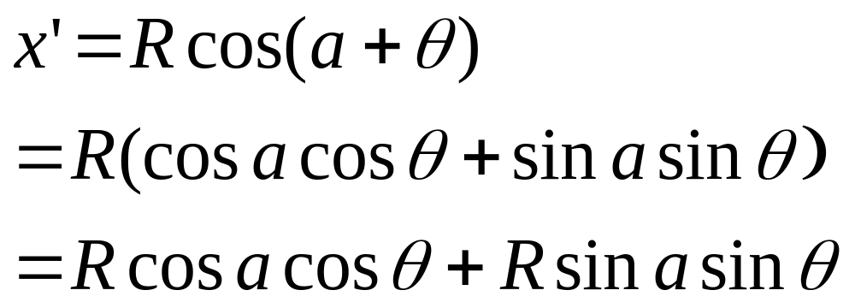
y
(x ’,y ’)
(x,y)
0
R
x

Slide 17
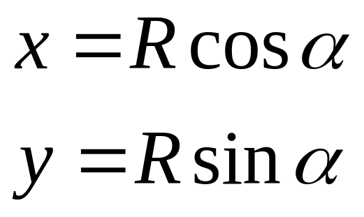
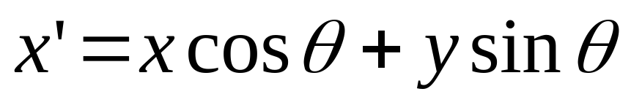
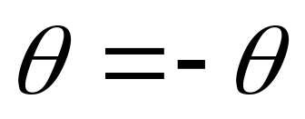
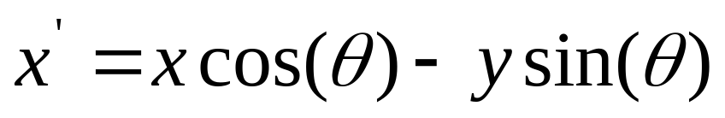
由于
所以
当顺时针旋转
可得
同理可得y’。

Slide 18
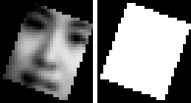
旋转效果示意图

Slide 19
4. 组合变换
可以利用矩阵运算，将多步简单变换组合成一步的组合变换。则通过一步组合变换能实现多步简单变换的结果。
利用矩阵乘法运算。

Slide 20
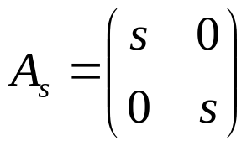
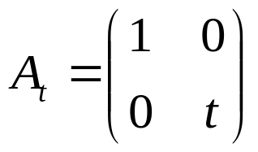
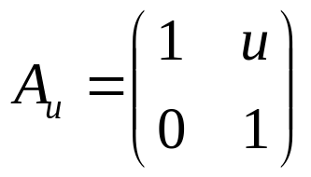
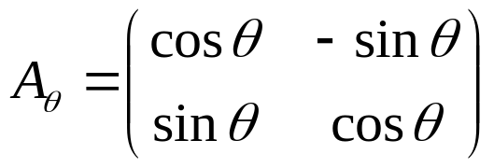
组合变换举例
将以下几种变换进行组合
1. 整体伸缩：
2. 垂直伸缩：
3. 水平线性伸缩平移：
4. 旋转：

Slide 21
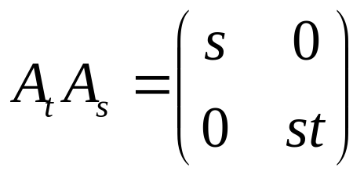
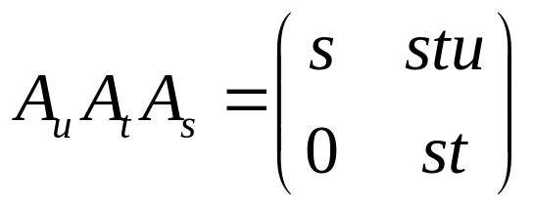
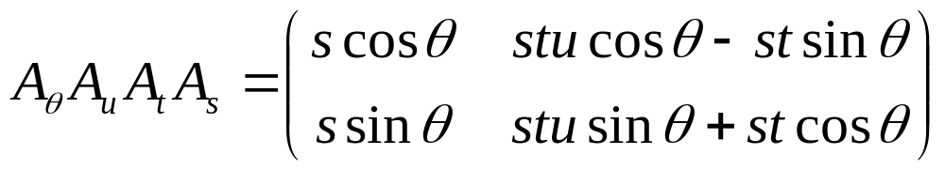

组合过程为：
结果：

Slide 22
简单变换的可分离实现
对于一个空间变换
其输出像素点的空间位置
将同时依赖输入像素点位置x 和y。即a和b为两个二维运算。

Slide 23
可分离实现：
如果能将二维运算
转变为两次一维运算，将降低空间变换运算的复杂性，而使效率更高。
步骤：首先在水平方向产生一个中间图像，然后把中间图像作为输入，再在垂直方向进行运算，就可得到最终结果。

Slide 24
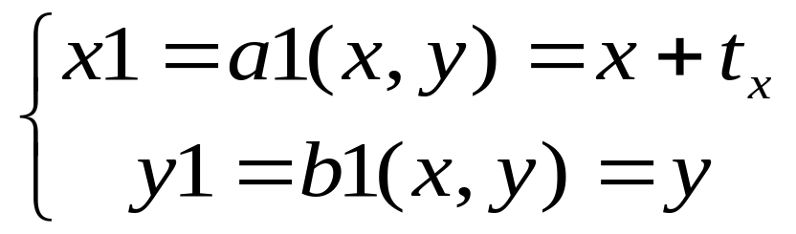
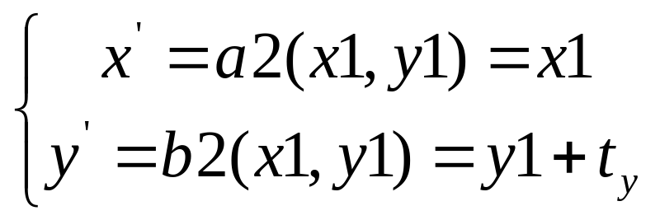
1. 平移变换的可分离实现
第一步：
只作水平平移，得到中间结果(x1,y1)
第二步：
只作垂直平移，得到最终结果。

Slide 25
y
y
x
x
y
x

Slide 26
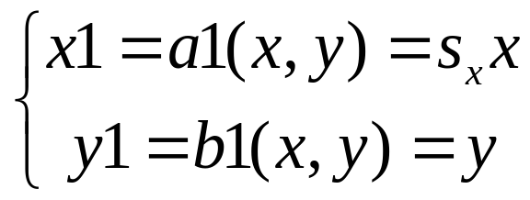
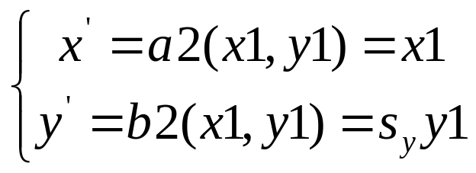
2. 伸缩变换的可分离实现
第一步：
只作水平伸缩，得到中间结果(x1,y1)。
第二步：
只作垂直伸缩，得到最终结果。

Slide 27
效果示意

Slide 28

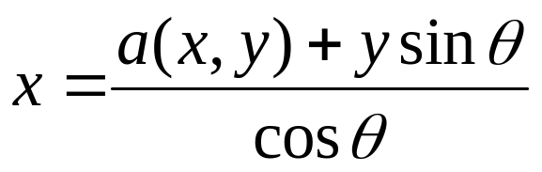

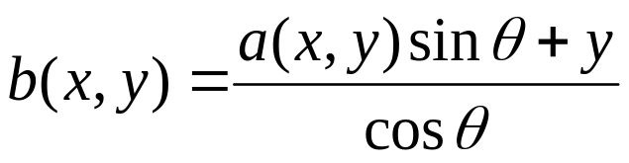
3. 旋转变换的可分离实现
由
得：
将其代入
可得：
由此，我们开始实现旋转变换的 可分离运算：

Slide 29
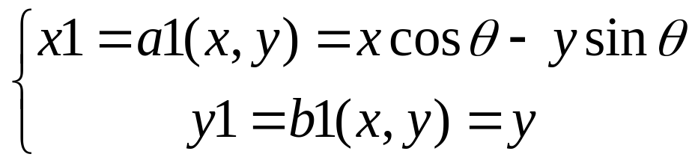

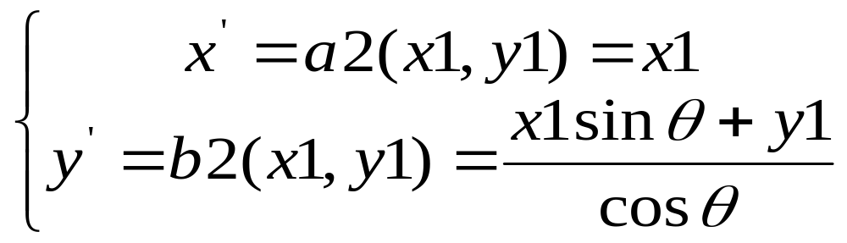
第一步：
只作水平线性伸缩平移，得到中间结果(x1,y1)。相当于图像特征在x方向被“压缩” 倍。
第二步：
在y方向上对图像进行“扩展”，从而得到最终结果。

Slide 31
一般变换
对于相对简单的空间变换，矩阵解析表达式是切实可行的。
然而，在许多图像处理应用中，所需的空间变换都相当复杂，无法用简便的数学式来表达。
此外，所需空间变换经常要从实际图像的测量中获得，因此更希望用这些测量结果而不是函数形式来描述几何变换。

Slide 32
例如，在对由摄像机拍摄的有几何畸变（等）的图像进行几何校正时。首先应将一个矩形栅格目标数字化显示出来。因为摄像机的成像有几何变形，所显示的图案不是准确的矩形。

Slide 33
7.3 坐标影射与插值
7.3.1 为什么需要插值？
7.3.2 插值实现方式

Slide 34
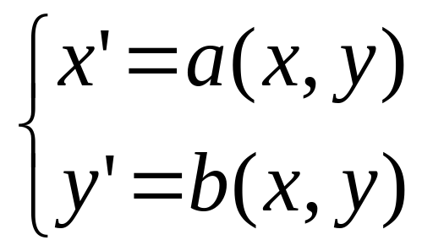
7.3.1 为什么需要插值
回顾——空间变换
已知：输入图像 f(x,y)，表示在整数坐标上的灰度值 。
经空间变换：
输出图像g (x', y') ：将(x,y) 处的灰度值移到新的坐标处(x', y'), 但(x', y')不一定是整数值
如： x'=1.2x, y'=1.2y

Slide 35
即输出像素通常被影射到输出图像中的非整数位置，而位于四个输入像素之间。
因此，为了决定与该位置相对应的灰度值，必须进行插值运算。
问题：将(x,y)处的灰度值放在何处？

Slide 36
7.3.2 插值的实现方式
1. 像素移交(pixel carry-over)
可以把几何运算想象成将输入图像的灰度一个一个像素地转移到输出图像中。
如果一个输入像素被映射到四个输出像素之间的位置，则其灰度值就按插值算法在四个输出像素之间进行分配。
也称为向前映射法

Slide 37
x
x'
y
y'
f(x,y)
(x,y)整型
g (x', y')
(x', y')非整型

Slide 38
需经重采样(Re-sampling) 生成区域，将非整数坐标(x‘, y’)生成的2D网络重新按整数坐标采样。通过插值方法生成新的坐标点（整数坐标）
考虑的因素较多
比较复杂

Slide 39
由于许多输入像素可能映射到输出图像的边界之外，所以向前映射算法有些浪费。
每个输出像素的灰度值可能要由许多输入像素的灰度值来决定，因而要涉及多次运算。
如果空间变换含有缩小处理，则会有四个以上的输入像素来决定一个输出像素的灰度值。
如果空间变换含有放大处理，则一些输出像素可能被漏掉（如果没有输入像素被映射到它们附近的话）。

Slide 40
2. 像素填充(pixel filling)
输出像素一次一个地映射回到输入图像中，以便确定其灰度值。
如果一个输出像素被映射到四个输入像素之间，则其灰度值由灰度插值决定。
也称为向后映射算法。
向后空间变换是向前变换的逆。

Slide 41
x
x'
y'
y
f(x,y)
(x,y)非整型
g (x', y')
(x', y')整型

Slide 42
向后映射算法是逐像素、逐行地生成输出图像。
每个像素的灰度值由最多四个像素参与的插值所唯一确定。
输入图像必须允许按空间变换所定义的方式随机访问，因而可能有些复杂。
像素填充法对一般的应用更为切实可行。

Slide 43
插值方法
1. 最近邻插值（Nearest Neighborhood Interpolation. NNI）
也称零阶插值法，即令输出像素的灰度值等于离它所映射到的位置最近的输入像素的灰度值。
特点：计算十分简单，在许多情况下，其结果可令人接受。

Slide 44
问题：当图像中包含像素之间灰度级有变化的细微结构时，最近邻插值法会在图像中产生人为的痕迹。
例：图画中用最近邻插值法旋转图像，结果中可看到图像带有锯齿边。

Slide 45
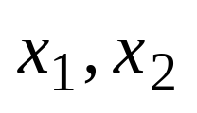
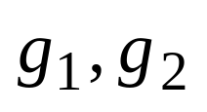
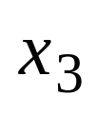

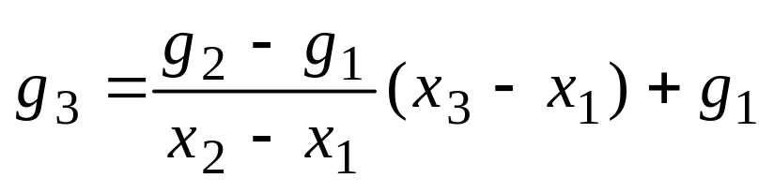
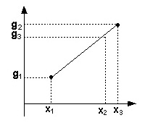
2. 双线性插值
一维情况下： 已知 处灰度值为
，求 处灰度值 ，则：

Slide 46
双线性插值
也称一阶插值，比零阶插值（最近邻插值）的插值效果更好。
程序稍复杂一些，运行时间稍长一些。
由于通过四点确定一个平面是一个过约束问题，所以在一个矩形栅格上进行的一阶插值就需要用到双线性函数。

Slide 47
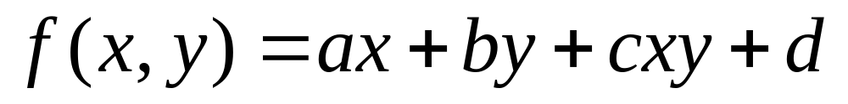
令f(x,y)为两个变量的函数，其在单位正方形顶点的值已知，我们可以通过双线性方程：
的插值得到正方形内任意点f(x,y)的值。

Slide 48
f(1,0)
f(x,0)
f(1,1)
f(x,y)
f(0,0)
(1,0)
f(x,1)
(x,0)
(x,y)
(0,0)
(1,1)
(0,y)
f(0,1)
(x,1)
(0,1)

Slide 49
实现方法1：
首先，我们对上端的两个顶点进行线性插值可得：
同样，对底端两个顶点进行线性插值有：
最后，我们做垂直方向的线性插值，得到：

Slide 50
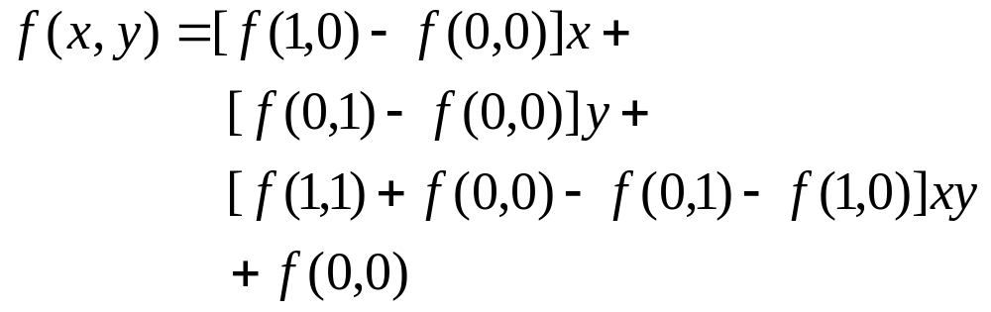
实现方法2
将上面三式进行合并，并展开等式合并同类项，可得：
该式形式类似双线性方程，因此确是双线性的。

Slide 51
双线性插值可直接通过最后公式来实现，需要用到4次乘法和8次加法。
也可通过前面几步分三次线性插值来完成，需要用到3次乘法和6次加法。
所以实用的程序中一般选择后者。

Slide 52
3. 高阶插值
在几何运算中，双线性灰度插值的平滑作用可能会使图像的细节退化，尤其是在进行放大处理时，这种影响将更为明显。
而在其他应用中，不希望出现双线性插值所带来的斜率不连续性。
以上两种情况可以通过高阶插值得到修正，但需要增加计算量。

Slide 53
常用高阶插值函数有：
多项式函数、各次样条函数、Legendre中心函数和sin(ax)/ax函数等。
高阶插值常用卷积来实现。

Slide 54
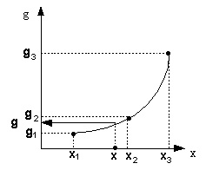
高阶插值举例
二次多项式插值：求x处的g

Slide 55
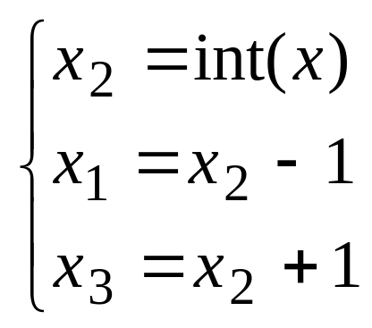
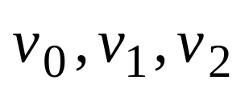


1.求三点坐标
2.计算
3.求

Slide 56

实用几何变换快速算法
特点：逐点计算、逐行扫描
1. 决定新象素到旧象素的变换矩阵
由逆变换下的平移、旋转、比例组合而成：
2. 选择一合适的插值算法
3. 逐行扫描生成新图象

Slide 57




step1. 对第i行，求第j列的旧坐标
每点只需2个加法
其中每行起点：
也只有2个加法。
Step2. 插值：

Slide 58
7.4 通过指定控制点进行变换
定义：通过指定图像中所选的一系列控制点的位移值来描述空间变换的方法。
由于真正被指定控制点的只有一小部分像素，所以非控制点的位移必须由插值来决定。

Slide 59
方法1：
为表达空间变换的a(x,y)和b(x,y)找到一个函数表达式。
多项式通常被用来作为变换表达式的一般形式，其参数的选择应能使多项式与控制点及其位移量吻合。
这种方法称为多项式卷绕(Polynomial Warping)。
实用的多项式卷绕常常高达五阶。

Slide 60
方法2：
多项式卷绕的局限性不适用于复杂变换的要求。因此，可将图像分成多个多边形区域，并对每个区域使用双线性映射函数。
用户指定由控制点组成的输入控制栅格，这些控制点在输入图像中形成四边形的顶点。输出控制栅格映射到输出图像中水平放置的矩形栅格上。
输入输出顶点一一对应，输入内部点则被映射到输出内部点上。

Slide 61
多项式卷绕
多项式的项数与控制点数相同时，可以设计出准确地映射到指定控制点的变换。
方法：通过解方程组，可求出多项式系数，用矩阵求逆可得到所需结果。
如控制点多于多项式项数，则必须采取拟合来决定多项式系数，但控制点不一定吻合。
方法：伪逆技术(pseudoinverse)等。

Slide 62
控制栅格插值
将图像分成小块进行卷绕变换。
常将输入的控制点形成一个栅格，此栅格映射为输出图像中连通的水平放置的矩形栅格。
输入输出顶点一一对应，输入内部点则被映射到输出内部点上。

Slide 64

双线性函数常用于控制栅格插值，因为它计算简单，且可以产生一个能保持连续性和连通性的光滑映射。
双线性空间变换的一般表达式为：
双线性变换由a到h八个系数定义，我们可以根据已知输入输出的四个顶点的x坐标值构造出四个线性方程，从而解出系数a、b、c、d。同理通过y坐标值可解出系数e、f、g、h。这样，可以描述出该空间变换，进而可确定所有矩形框内的点。

Slide 65

多项式卷绕范例
产生畸变的监控图像

Slide 66
多项式卷绕范例
畸变校正原理：
构造一幅产生枕形畸变的新图像，把原图与新图分成若干个矩形，并求出各矩形的顶点坐标。然后把新图中的矩形映射到原图对应的矩形中，从而把新图映射到原图，对原图进行畸变校正。

Slide 67
多项式卷绕范例
畸变校正示意图
原图
校正后图像

Slide 68
按９个子块的校正：
（0，120）
（160，120）
（54，108）
（106，108）
（10，79）
（58，76）
（104，76）
（148，79）
（58，44）
（104，44）
（148，41）
（9，41）
（54，10）
（106，10）
（160，0）
（0，0）
坐标值

Slide 69

校正结果

Slide 70

按２５个子块的校正：
校正结果

Slide 71

按４９个子块的校正：
校正结果

Slide 72


第二幅图像的校正
第二幅图像
校正结果

Slide 73


第三幅图像的校正
第三幅图像
校正结果

Slide 74




Slide 75

快速算法
重新定义系数a到e，将双线性函数改写为：
其中 ，表示像素的位移量，它们是x和y的双线性函数。
问题：如何确定的dx和dy?

Slide 76


根据 关于x和y是双线性的。那么对于一行或一列，它们对于x或y则是线性的。
因此，对于每一行我们定义一个增量
则
对列同样。
输出顶点的位移值可容易算出。
进而算出位移增量。

Slide 77
7.5 几何运算的应用
1 .几何校正
消除由于摄象机导致的数字图像的几何畸变。
空间坐标变换（不同视角图像的变换）。

Slide 78




Slide 79

实例：透视变形图像的校正
具有透视效应的图像

Slide 80
实例：透视变形图像的校正
x₁
x₂
α
…
x_{n}
透视变形示意图

Slide 81
实例：透视变形图像的校正
要消除透视变形可以分两步：
第一步是进行图像X方向的变换。可以消除图像X方向的透视缩小效应，并且可以消除灭点效应，使原来实际场景中的平行线恢复平行。
第二步是进行Y方向上的变换。可以消除Y方向上的透视缩小效应。

Slide 82

实例：透视变形图像的校正
原图像

Slide 83

实例：透视变形图像的校正
进行X方向校正后的图像

Slide 84

实例：透视变形图像的校正
进行Y方向校正后的图像

Slide 85
几何运算的应用实例
２. 图像校正
一些图像系统使用非矩形像素坐标。需将其转换为矩形像素坐标。
如鱼眼透镜
如宇宙飞船使用的角扫描摄象机所成图像。

Slide 86
几何运算的应用实例
3. 图像配准
图像匹配中常需要进行一定的旋转和平移变换。

Slide 87
几何运算的应用实例
4. 地图投影
利用从宇宙飞船上传回来的图像，拼成地球、月球等的航拍镶嵌地图是，必须进行几何变换。
将曲面图像展开成平面图像。

Slide 88
几何运算的应用实例
5. 变形
在电影和电视中使用。
可以使一个物体逐渐转变为另外一个物体的技术。

